Slide 1
Классный час на тему:
« Мои права и обязанности»
3 класс А.
Кл.руководитель Рюмкина Валентина Степановна.

Slide 2
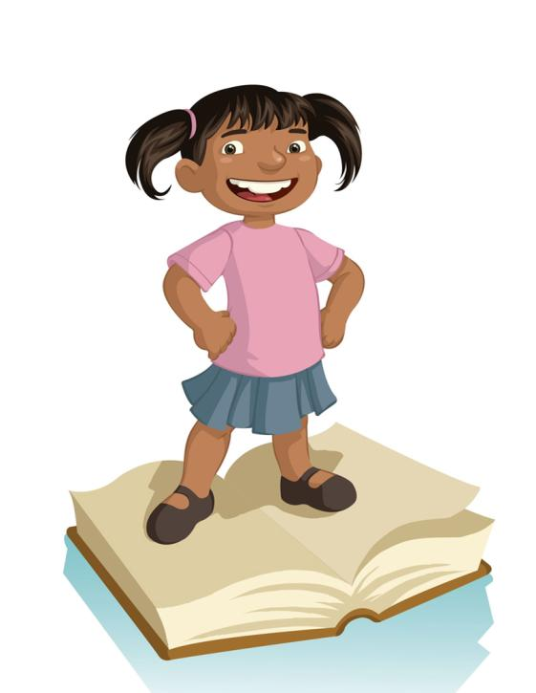
мои права
Правовые документы
права
выполнение прав
итог
Право - это нормы и правила, которые регулируют отношения в обществе

Slide 3
Правовые документы
Конвенция по правам ребёнка
Семейный кодекс Российской Федерации

Slide 4
Учащиеся имеют право:
на уважение своего достоинства;
- открытого выражения своего мнения, касающегося жизни школы, однако не может унижать чье-либо достоинство;
- участия во внеклассных и внешкольных занятиях;
- представлять школу в конкурсах, смотрах, соревнованиях и других мероприятиях;
- на открытую и немедленную оценку его знаний и умений, на получение оценок по каждому предмету исключительно в соответствии со своими знаниями;
- на заблаговременное уведомление о сроках и объемах письменных контрольных работ;
- быть поощренным за свой учебный труд и общественно – полезную деятельность.

Slide 5
МОУ ИРМО « Мамоновская СОШ»
1 сентября. Школа распахнула свои двери для учеников и гостей.
Добро пожаловать!

Slide 6
Учащийся обязан:
- настойчиво и творчески овладевать основами наук и навыками самообразования, применять полученные знания в жизни;
- участвовать в общественно – полезном труде, овладевать науками, выбранного профиля, соблюдать дисциплину, правила техники безопасности;
- активно участвовать в общественной жизни класса и школы, беречь и умножать лучшие традиции школы;
- заниматься физической подготовкой, готовить себя к защите Отечества;
- уважать родителей, проявлять заботу о членах семьи;
- быть внимательным и предусмотрительным к окружающим;
- быть нетерпимым к вредным привычкам, аморальным и антиобщественным поступкам;
- следить за внешним видом: одеваться скромно и со вкусом, в школе носить одежду установленной формы, вести себя корректно и тактично;
- знать и выполнять правила дорожного внимания, пожарной безопасности и поведения на воде; уметь оказать медицинскую помощь.

Slide 7
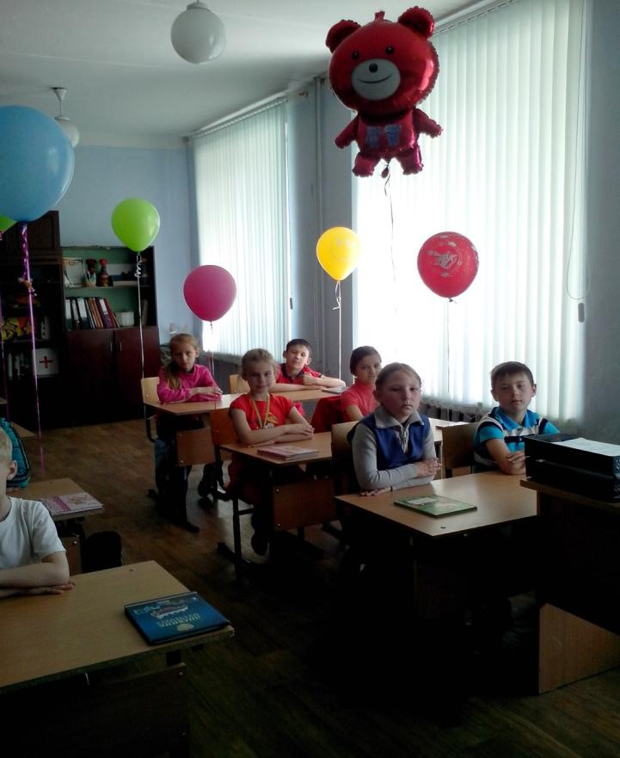
Овладевать науками и навыками самообразования.

Slide 8
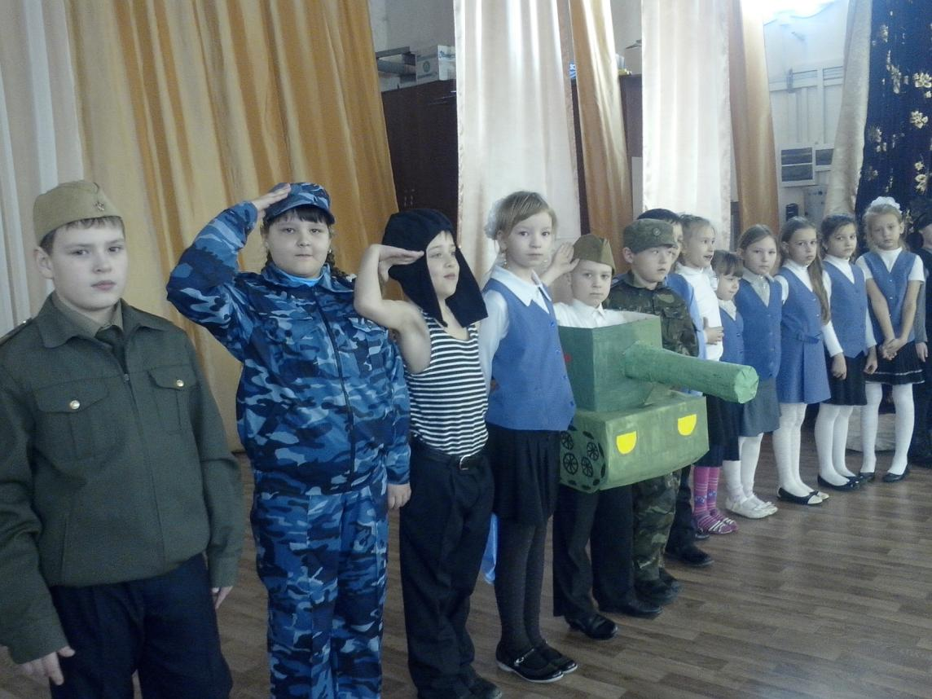
Активное участие в общественной жизни класса и школы.

Slide 9
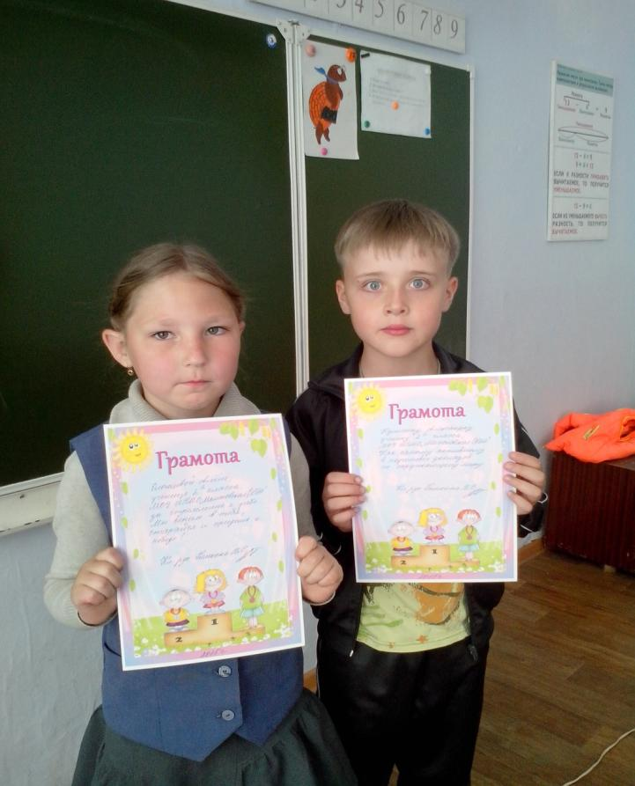
Быть поощренными за свой учебный и общественный труд.

Slide 10
Помним и чтим память о тех, кто воевал за наше счастливое детство.

Slide 11
Занимаемся физической подготовкой.

Slide 12
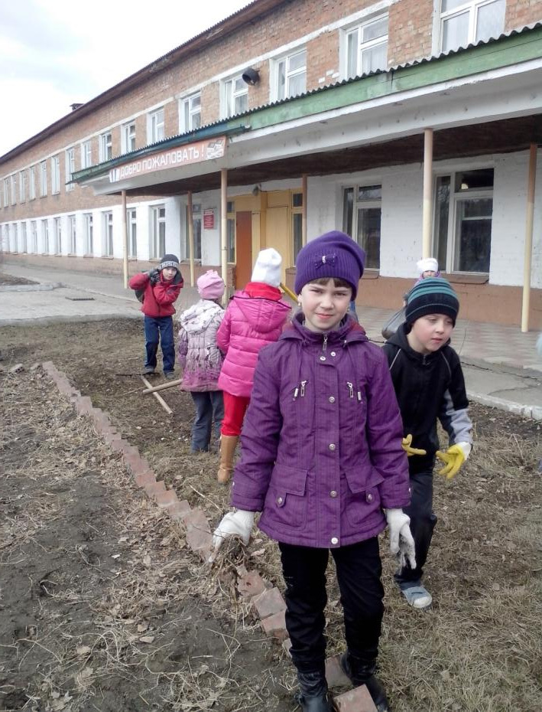
Участие в общественном труде.

Slide 13
Имеем право на отдых!

Slide 14
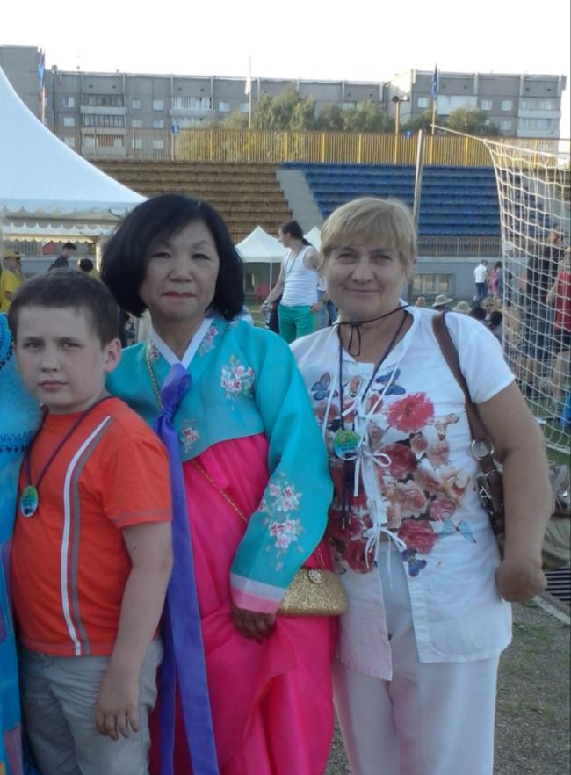
Все рождены равными в своих правах, должны относиться друг к другу по - братски

Slide 15
Рефлексия.
Соблюдаем правила и обязанности?
ДА!
Соблюдаются ли наши права?
ДА!
Обязуемся и в дальнейшем соблюдать и выполнять наши права и обязанности школьника.

